Slide 1



Slide 2

https://nodejs.org/es/
Entorno de ejecución para JavaScript
Constriudo con V8 de Chrome (JS Engine).

Slide 3
Fue concebido como un entorno de ejecución de JavaScript orientado a eventos asíncronos y está diseñado para construir aplicaciones en red escalables.
Permite la creación de sitios y aplicaciones web construidos enteramente usando JavaScript.

Slide 4
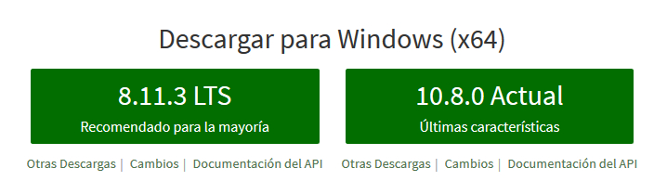
Instalación
LTS (Long Term Service) va a recibir actualizaciones y parches de seguridad durante mucho más tiempo.
“Actual” : es la que incluye las últimas modificaciones.

Slide 5
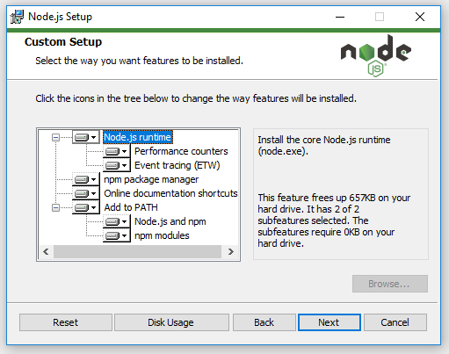
Instalación

Slide 6
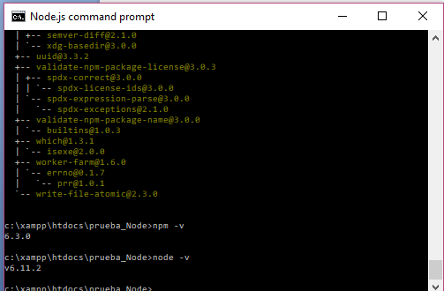
Ejecución
a) Cmd (WIN) / Terminal (OSX/LINUX)
b) NodeJS Command Prompt

Slide 7

Package Manager
npm init (para iniciar NPM)

Slide 8

Datos del Proyecto
npm init
El script nos hará una serie de preguntas básicas sobre nuestros proyecto. Podemos contestar todas apretando la tecla ENTER o llenar los datos que creamos necesarios.
package.json

Slide 9
Ejecución
Como en MS/DOS, debemos ubicar el directorio del sitio o aplicación para operar con NODE
cd / cd..
dir

Slide 10
Ejecución
dir -> directorio
dir/w -> directorio en columnas
cd -> change directory (ingresar a una carpeta)
cd.. -> subir un nivel
d: -> cambiar a otra unidad de disco
cls -> limpiar la consola
mkdir -> crear un directorio
del -> eliminar directorio
node doc.js -> para que lo ejecute NodeJS

Slide 11
Dependencias
cd c://directorio/sitio
node -v
npm -v
npm install --save (nombre de la librería)
Jquery, bootstrap, gulp, etc etc etc
npm install (nombre de la librería)
Instala la librería pero solo temporalmente

Slide 12
Web Server
ExpressJS
http://expressjs.com/es/
npm install express --save

Slide 13
Web Server ExpressJS
/sitio> npm init
En el directorio, creamos un archivo denominado express1.js
var express = require('express');
var app = express();
app.get('/', function (req, res) {
res.send('Hola Mundo!'); });
app.listen(3000, function () {
console.log('Estamos leyendo desde el puerto 3000 del localhost!'); });

Slide 14
Web Server ExpressJS
La aplicación inicia un servidor y escucha las conexiones en el puerto 3000.
La aplicación responde con “Hola Mundo!” para las solicitudes al URL raíz (/) o a la ruta raíz.
Para cada vía de acceso diferente, responderá con un error 404 Not Found.
http://localhost:3000/

